Slide 1
French
Family and Friends
Year One
French | Year 5| Family and Friends| Meet The Family| Lesson 1

Slide 3
Aim
I can make sentences about belonging.
Success Criteria
I can recognise and use possessive adjectives.
I know the difference between first and third person.
I can explore how English and French grammar is different.

Slide 4
Nous nous présentons ? (Shall We Introduce Ourselves?)
Bonjour ! Je m’appelle Monsieur Tortue, et voici ma famille.

Slide 5
Nous nous présentons ? (Shall We Introduce Ourselves?)
Voici mon fils Alain et mon fils Marc.
Voici mes fils.
Marc
Alain

Slide 6
Nous nous présentons ? (Shall We Introduce Ourselves?)
Voici ma fille Juliette et ma fille Honorée.
Voici mes filles.
Honorée
Juliette

Slide 7
Nous nous présentons ? (Shall We Introduce Ourselves?)
Voici ma femme, Élodie.
Élodie

Slide 8
Nous nous présentons ? (Shall We Introduce Ourselves?)
Bonjour, je m’appelle Madame Tortue, et voici mon mari, Gérard.
Gérard

Slide 9
Nous nous présentons ? (Shall We Introduce Ourselves?)
Voici mes enfants, Alain, Marc, Juliette et Honorée.
Honorée
Marc
Juliette
Alain

Slide 10
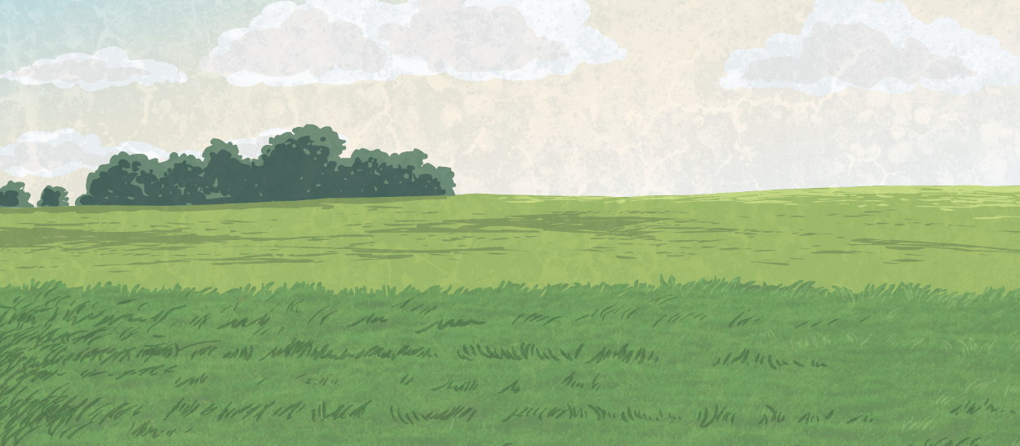
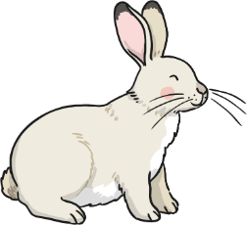
La grammaire (Grammar Point)
What part of the sentence will we have to change if we want to talk about someone else’s family?
Voici ma famille.
L’adjectif possessif
Voici Monsieur Tortue et sa famille.

Slide 11
La grammaire (Grammar Point)
Voici Madame Tortue et son mari.

Slide 12
La grammaire (Grammar Point)
Voici Alain Tortue et sa sœur Juliette.

Slide 13
La grammaire (Grammar Point)
Voici Monsieur Tortue et ses enfants.

